Slide 1
www.qianrushi.com.cn
第1章
mysql数据库基础
朱泽明修改

Slide 2
MySQL数据库
www.qianrushi.com.cn
数据库概述
数据库基础知识
SQL语言
MySQL数据库基础操作

Slide 3
www.qianrushi.com.cn
第一部分：数据库概述
数据库基本概念
什么是MySQL数据库
MySQL基本操作

Slide 4
数据库基本概念
www.qianrushi.com.cn
数据(Data)
数据库(Database)
数据库管理系统(DBMS)
数据库系统(DBS)

Slide 5
数据
www.qianrushi.com.cn
数据（Data）的定义：
对客观事物的符号表示，如图形符号、数字、字母等，数据是数据库中存储的基本对象。
在日常生活中，人们直接用语言来描述事物；在计算机中，为了存储和处理这些事物，就要将事物的特征抽象出来组成一个记录来描述。。
数据的种类
  文字、图形、图象、声音
数据的特点
  数据与其语义是不可分的

Slide 6
数据举例
www.qianrushi.com.cn
学生档案中的学生记录
  （李文华，男，1984，上海，计算机系，2003）
数据的形式不能完全表达其内容
数据的解释
  语义：学生姓名、性别、出生年月、籍贯、所在系别、入学时间
  解释：李文华是个大学生，1984年出生，上海人，2003年考入计算机系

Slide 7
数据库
www.qianrushi.com.cn
数据库(Database,简称DB)的定义：
“按照数据结构来组织、存储和管理数据的仓库”
J.Martin给数据库下了一个比较完整的定义：数据库是存储在一起的相关数据的集合，这些数据是结构化的，无有害的或不必要的冗余，并为多种应用服务

Slide 8
数据库的优点
www.qianrushi.com.cn
数据按一定的数据模型组织、描述和储存
可为各种用户共享
冗余度较小，节省存储空间
易扩展，编写有关数据库应用程序

Slide 9
数据库管理系统
www.qianrushi.com.cn
数据库管理系统(Database Management System)是一种操纵和管理数据库的大型软件，是用于建立、使用和维护数据库，简称DBMS。
  关系型数据库管理系统称为RDBMS，R指Relation
DBMS的作用
  它对数据库进行统一的管理和控制，以保证数据库的安全性和完整性。

Slide 10
DBMS的主要功能－For程序员
www.qianrushi.com.cn
  数据定义功能：
  提供数据定义语言(DDL)
  定义数据库中的数据对象
  数据操纵功能:
  提供数据操纵语言(DML)
  操纵数据实现对数据库的基本操作
  (查询、插入、删除和修改)

Slide 11
DBMS的主要功能－For数据库管理员
www.qianrushi.com.cn
  数据库的运行管理
  保证数据的安全性、完整性、
  多用户对数据的并发使用
  发生故障后的系统恢复
  数据库的建立和维护功能(实用程序)
  数据库数据批量装载
  数据库转储
  介质故障恢复
  数据库的重组织
  性能监视等

Slide 12
时下流行的DBMS
www.qianrushi.com.cn
Oracle
  应用广泛、功能强大，分布式数据库系统
  “关系-对象”型数据库
MySQL
  快捷、可靠
  开源、免费、与PHP组成经典的LAMP组合
SQL Server
  针对不同用户群体的五个特殊的版本
  易用性好
DB2
  应用于大型应用系统，具有较好的可伸缩性

Slide 13
数据库系统
www.qianrushi.com.cn
数据库系统（Database System，简称DBS）是一个实际可运行的存储、维护和应用系统提供数据的软件系统
数据库系统构成
  DBMS
  DB
  应用软件
  数据库管理员
  用户

Slide 14







数据库系统的使用
www.qianrushi.com.cn
响应和提供数据
操作和查询
数据库
应用程序
数据库服务器

Slide 15
MySQL数据库
www.qianrushi.com.cn
什么是MySQL
  MySQL是一个小型关系型数据库管理系统，开发者为瑞典MySQL AB公司。目前MySQL被广泛地应用在Internet上的中小型网站中。由于其体积小、速度快、总体拥有成本低，尤其是开放源码这一特点，许多中小型 网站为了降低网站总体拥有成本而选择了MySQL作为网站数据库。

Slide 16
MySQl特征
www.qianrushi.com.cn
性能快捷、优化SQL语言
容易使用
多线程和可靠性
多用户支持
可移植性和开放源代码
遵循国际标准和国际化支持
为多种编程语言提供API

Slide 17
MySQL不足
www.qianrushi.com.cn
不能直接处理XML数据
一些功能上支持的不够完善和成熟
不能提供任何OLAP（实时分析系统）功能
等等….

Slide 18
MySQL应用
www.qianrushi.com.cn
MySQL的官方网站引述MySQL是“世界上最受欢迎的开放源代码数据库”。这不是狂妄之语，数字可以证明它：目前，有超过1000万份的MySQL被安装用于支付高负荷的网站和其他关键商业应用，包括像阿尔卡特、爱立信、朗讯、亚马逊、Google、纽约证券交易所、迪斯尼、Yahoo、美国宇航局等这样的产业领袖。在下述网页你还能查看到MySQL和它竞争对手进行了短兵相接的比较。
  http://www.mysql.com/information/crash-me.php
  http://www.mysql.com/information/benchmarks.html

Slide 19
MySQL基本操作
www.qianrushi.com.cn
mysql、mysqladmin和mysqldump
MySQL管理工具和用户操作界面

Slide 20
mysql命令
www.qianrushi.com.cn
mysql命令
  mysql -h host_name -u user_name –ppassword
  h：当连接MySQL服务器不在同台主机时，填写主机名或IP地址
  u：登录MySQL的用户名
  p：登录MySQL的密码
注意:密码如果写在命令行的时候一定不能有空格。如果使用的系统为linux并且登陆用户名字与MySQL的用户名相同即可不用输入用户名密码，linux默认是以root登陆，windows默认用户是ODBC

Slide 21
mysql程序常用命令
www.qianrushi.com.cn
显示所有数据库：show databases;
选定默认数据库：use dbname;
显示默认数据库中所有表：show tables;
退出mysql程序：\q

Slide 22
总结
www.qianrushi.com.cn
MySQL是一种功能非常强大的关系型客户服务器数据库系统，它的安全性和稳定性足以满足许多应用程序的要求，而且有着非常高的性价比。

Slide 23
数据库基础知识
www.qianrushi.com.cn
数据库由一批数据构成的有序集合，这些数据被分门别类地存放在一些结构化的数据表（table）里，而数据表之间又往往存在交叉引用的关系，这种关系使数据库又被称为关系型数据库
档案柜=数据库
抽屉=表
文件=记录

Slide 24
数据库
www.qianrushi.com.cn
…
数 据 表
存储过程
视 图
….
订单
客户
产品
表
产品数据库

Slide 25
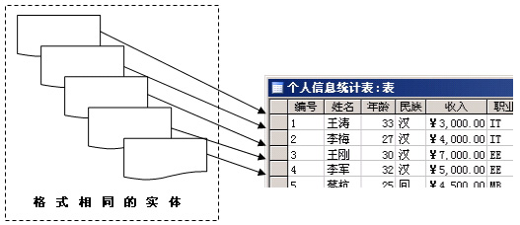
数据表
www.qianrushi.com.cn
行(记录)
列(字段)

Slide 26
数据在表中的存放
www.qianrushi.com.cn
编号 | 姓名 | 年龄 | 民族 | 部门
1 | 王涛 | 33 | 汉族 | 人事管理部
2 | 李梅 | 27 | 汉族 | 人事管理部
存在冗余
编号
姓名
年龄
民族编码
部门编码
1
王涛
33
1
1
2
李梅
27
1
1
民族编码
民族
部门编码
部门
1
汉族
1
人事管理部
2
回族
2
市场营销部
为减少数据查找的麻烦，允许数据有一定的冗余

Slide 27
数据存储的完整性
www.qianrushi.com.cn
Roll Number
Name
Address
BookTaken
12
Alicia Ruth
12, Temple Street
AC091
14
Jason Darren
123, Sunset Blvd.
AC043
姓名
15
Mary Beth
32, Golden Avenue
AC021
12
Alicia Ruth
12, Temple Street
AC043
12
Alicia Ruth
12, Tmple Street
AC011
15
Mary Beth
33, Golden Avenue
AC011
不同的地址!
存在不正确、不准确的数据，数据库“失去了完整性”

Slide 28
数据的完整性
www.qianrushi.com.cn
数据完整性
可靠性
+
准确性
=

Slide 29
完整性分类
www.qianrushi.com.cn
数据实体完整性
字段完整性
引用完整性
自定义完整性

Slide 30
数据实体完整性
www.qianrushi.com.cn
学号
姓名
地址
….
0010012
李山
山东定陶
0010013
吴兰
湖南新田
0010014
雷铜
江西南昌
0010015
张丽鹃
河南新乡
0010016
赵可以
河南新乡
×
0010014
雷铜
江西南昌
约束方法：唯一约束、主键约束、标识列

Slide 31
字段完整性
www.qianrushi.com.cn
学号
姓名
地址
….
0010012
李山
山东定陶
0010013
吴兰
湖南新田
0010014
雷铜
江西南昌
0010015
张丽鹃
河南新乡
0010016
赵可以
河南新乡
×
8700000000
李亮
湖北江门
约束方法：限制数据类型、检查约束、外键约束、默认值、非空约束

Slide 32
引用完整性
www.qianrushi.com.cn
学号
姓名
地址
…
0010012
李山
山东定陶
0010013
吴兰
湖南新田
0010014
雷铜
江西南昌
0010015
张丽鹃
河南新乡
科目 | 学号 | 分数 | …
数学 | 0010012 | 88
数学 | 0010013 | 74
语文 | 0010012 | 67
语文 | 0010013 | 81
数学 | 0010016 | 98
0010016
赵可以
河南新乡
×
约束方法：外键约束
数学
0010021
98

Slide 33
自定义完整性
www.qianrushi.com.cn
用户编号
用户姓名
会员证
….
AV0012
孙悟空
AV378289
AV0013
猪悟能
AV378290
AV0014
沙悟净
AV378291
CV0015
玄痛
AV372133
CV0016
乔峰
AV121322
帐号 | 姓名 | 信用 | ….
00192 | 孙悟空 | 7
00288 | 猪悟能 | 6
12333 | 段誉 | 8
90111 | 虚竹 | 40
93000 | 岳不群 | -10
×
触发器：检查信用值
约束方法：规则、存储过程、触发器

Slide 34
完整性包括…
www.qianrushi.com.cn
输入的类型是否正确？
  ——年龄必须是数字
输入的格式是否正确？
  ——身份证号码必须是18位
是否在允许的范围内？
  ——性别只能是”男”或者”女”
是否存在重复输入？
  ——学员信息输入了两次
是否符合其他特定要求？
  ——信誉值大于5的用户才能够加入会员列表
……
列值要求（约束）
整行要求（约束）

Slide 35
SQL概述
www.qianrushi.com.cn
什么是SQL？
SQL是Structured Query Language(结构化查询语言)的缩写。SQL是专为数据库而建立的操作命令集，是一种功能齐全的数据库语言。在使用它时，只需要发出“做什么”的命令，“怎么做”是不用使用者考虑的。

Slide 36
SQL语法组成
www.qianrushi.com.cn
DML（ Data Manipulation Language数据操作语言）
  ——查询、插入、删除和修改数据库中的数据；
  ——SELECT、INSERT、 UPDATE 、DELETE等；
DCL（ Data Control Language数据控制语言）
  ——用来控制存取许可、存取权限等；
  ——GRANT、REVOKE 等；
DDL（ Data Definition Language数据定义语言）
  ——用来建立数据库、数据库对象和定义其列
  ——CREATE TABLE 、DROP TABLE、ALTER TABLE 等
功能函数
  ——日期函数、数学函数、字符函数、系统函数等

Slide 37
MySQL中使用SQL语言几点说明
www.qianrushi.com.cn
属于一个SQL语句，使用分号（;）结尾，否则mysql认为语句没有输入完。
箭头（->）代表SQL语句没有输入完
取消SQL语句使用（\c）
SQL语句关键字和函数名不区分大小写（Linux区分，Windows不区分）
使用函数时，函数名和后面的括号之间不能有空格
(以上都基于命令行)

Slide 38
MySQL数据类型
www.qianrushi.com.cn
数据类型种类
数值列类型
字符串列类型
日期和时间列类型

Slide 39
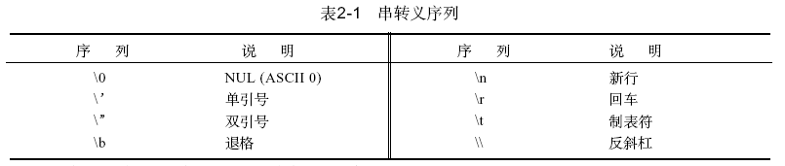
www.qianrushi.com.cn
  字符串:
由单引号或者双引号括起来的字符或者数字。
如：”abc”,‘abc10’
  字符串中要用转义字符才能表示的特殊符号

Slide 40
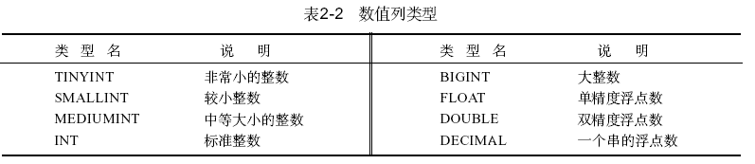
数值列类型
www.qianrushi.com.cn
MySQL为除了NULL值外的所有通用数据类型提供了列类型。列类型是一种手段，通过这种手段可以描述表的列可以包含什么样类型的值。
数值列类型
所有数值列类型的类型名及其说明和所占的字节数见下表：

Slide 41
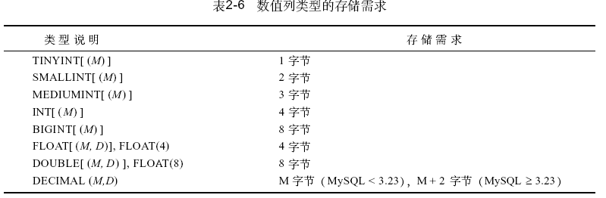
www.qianrushi.com.cn
数值列类型包括整型和浮点型
说明：TINYINT, SAMLLINT, MEDIUMINT, INT, BIGINT每个数据类型的取值范围不同，故分别可以表示不同的数值范围。在定义整型列时，可以指定可选的显示尺寸M(见上表),M是从1到255的值，它表示显示列中值的字符数。

Slide 42
www.qianrushi.com.cn
CHAR和VARCHAR类型
CHAR类型和VARCHAR类型长度范围都是0~255之间的大小。他们之间的差别在于MySQL处理存储的方式：
CHAR把这个大小视为值的准确大小（用空格填补比较短的值）。
VARCHAR类型把它视为最大值并且只使用了存储字符串实际上需要的字节数（增加了一个额外的字节记录长度）。因而，较短的值当被插入一个语句为VARCHAR类型的字段时，将不会用空格填补（然而，较长的值仍然被截短 ）。

Slide 43
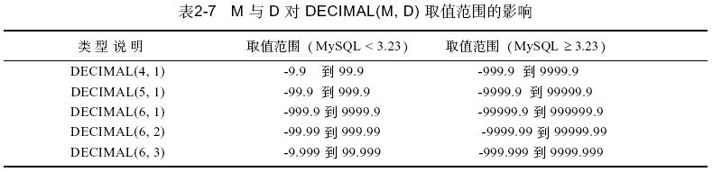
www.qianrushi.com.cn
例如：INT(4) 意思是指定了一个具有4个字符显示宽度的INT列。如果定义了一个没有明确宽度的整数列，则会分配缺省的宽度，缺省值为每种类型的最长值的长度。
对于每种浮点型，可指定一个最大的显示尺寸M和小数位数D，M的取值应该是0-30，但小于M-2。M和D对于DECIMAL是必须的。

Slide 44
www.qianrushi.com.cn
日期和时间值
是存储如“2005 -1-1” 或者“12:00:00”这样的数值的值。在MySQL中日期是按”年-月-日”的顺序。
NULL值
是一种无类型的值，表示“空，什么也没有”。

Slide 45
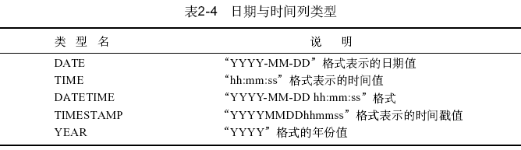
日期和时间列类型
所有时间和日期列类型的类型名及其说明和所占的字节数见下表 ：
www.qianrushi.com.cn

Slide 46
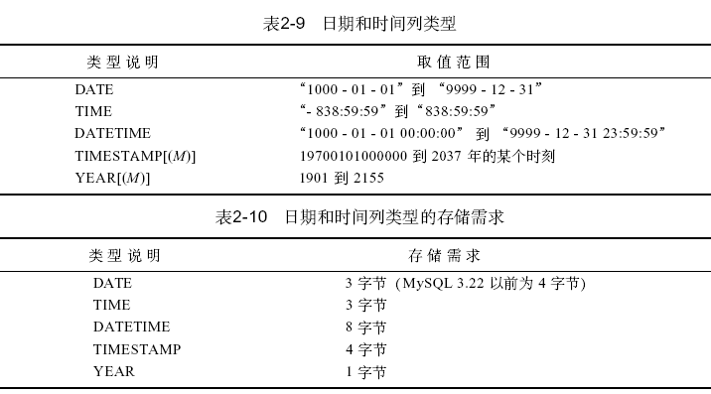
www.qianrushi.com.cn

Slide 47
说明：
每个时间和日期列类型都有一个零值，当插入非法数值时就用零值来添加
表示日期时必须先按：年，月，日的顺序给出
DATE ,TIME ,DATETIME分别是存储日期，时间与日期和时间的组合，其格式为“YYYY-MM-DD”，
“hh:mm:ss”和“YYYY-MM-DD hh:mm:ss”，对于DATETIME类型，日期和时间部分都需要
TIMESTAMP
时间戳列类型以YYYYMMDDhhmmss的格式来表示值，其取值范围是19700101000000到2037年的某个时间，主要用于记录更改或创建某个记录
www.qianrushi.com.cn

Slide 48
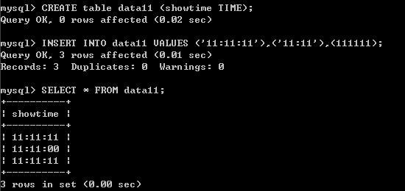
www.qianrushi.com.cn

Slide 49
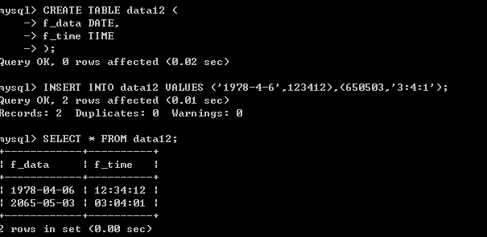
www.qianrushi.com.cn

Slide 50
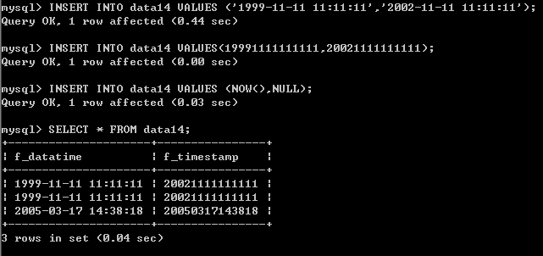
www.qianrushi.com.cn

Slide 51
总结：常用数据类型
www.qianrushi.com.cn
分类
备注和说明
数据类型
说明
二进制数据类型
存储非子符和文本的数据
BLOB
可用来存储图像
文本数据类型
字符数据包括任意字母、符号或数字字符的组合
char
固定长度的非 Unicode 字符数据
varchar
可变长度非 Unicode 数据
text
存储长文本信息
time
时间
date
日期
datetime
日期和时间
int
smallint
整数
float
double
浮点数
decimal
定点数
bit
存储布尔数据类型

Slide 52
www.qianrushi.com.cn
数值列的完整性约束
AUTO_INCREMENT
自动标识列，在需要产生唯一标志符号或者顺序值时候，可用此属性。值一般从1开始，每行增加1，在插入NULL到一个AUTO_INCREMENT列时，MySQL会插入一个比该列中当前最大值大1 的值，一个表中最多能有一个有此属性的列。对于想使用此属性的列应该定义为NOT NULL,并定义为PRIMARY KEY 或者定义为UNIQUE键。
举例：
create table t(id int auto_increment not null primary key);
UNSIGNED
无符号，此属性禁用负值，将数值的取值范围从零开始。
举例：
create table t(num tinyint , num2 tinyint unsigned);

Slide 53
www.qianrushi.com.cn
NULL和NOT NULL
默认为NULL，即插入值时没有在此字段插入值时自动填NULL，如果指定了NOT NULL，则必须在插入值时在此字段添入值，不允许插入NULL值。
DEFAULT
可以通过此属性来指定一个缺省值，即如果没有在此列添加值，那么默认添加DEFAULT后指定值。
ZEROFILL
前导零填充数值类型值以达到列的显示宽度。
举例：
create table test2(num1 int default 1，num2 int zerofill);

Slide 54
www.qianrushi.com.cn
创建数据库
建立数据库操作：
  语法：create database 数据库名
  叙述：创建一个具有指定名称的数据库。如果要创建的数据库已经存在，或者没有创建它的适当权限，则此语句失败。
  例：建立一个student库。
  mysql> create database student;

Slide 55
创建表
www.qianrushi.com.cn
建立表操作：
语法：create table 表名（
        列名1 列类型 [<列的完整性约束>],
        列名2 列类型 [<列的完整性约束>],
        ... ... );
  叙 述：在当前数据库下新创建一个数据表。
  列类型：表示该列的数据类型。
  例：
  建立一个表school,其由两列组成，第一列属性为非空，并做为主键,并自增
    create table school(
    school_id int(10) not null auto_increment primary key,
    school_name varchar(20)
    )；

Slide 56
显示表结构操作
www.qianrushi.com.cn
  语法：describe 表名；
  desc 表名；
    叙述：用于显示表的创建结构。

Slide 57
显示表结构操作
www.qianrushi.com.cn
  语法：describe 表名；
  desc 表名；
    叙述：用于显示表的创建结构。

Slide 58
删除数据库或表操作
www.qianrushi.com.cn
删除表操作
  语法：drop table [if exists] tab_name [,tab_name]...
  叙述：从数据库中删除给定的表。如果给出if exists 子句，则删除不存在的表不会出错。
删除数据库操作
  语法：drop database [if exists] db_name
  叙述：删除给定的数据库。在删除一个数据库后，它就永远没有了，因此要特别小心。如果给出if exists 子句，则删除不存在的数据库不会出错。

Slide 59
更改表结构操作
www.qianrushi.com.cn
语法：alter table 表名 action;
说明：action 可以是如下语句：
  add 列名 建表语句 [first | after 列名]
    可以为表添加一列，如果没指定first或者after，则在列尾添加一列，否则在指定列添加新列
  add primary key (列名)
    为表添加一个主键，如果主键已经存在，则出现错误
  add foreign key(列名) references 表名(列名)
  为表添加一个外键
  alter 列名 set default 默认值
    可以更改指定列默认值

Slide 60
www.qianrushi.com.cn
change 旧列名 新列名 <建表语句> [first | after 列名]
  可以更改列类型和列名称，如果原列的名字和新列的名字相同
modify 列名 <建表语句> [first | after 列名]
  和change的作用相同
drop 列名 //可以删除一列
drop primary key //可以删除主键
engine 类型名 //可以改变表类型
rename as 新表名 //可以将表名更改

Slide 61
www.qianrushi.com.cn
常见完整性约束：
  PRIMARY KEY 主码约束(主键)
  UNIQUE 唯一性约束
  NOT NULL 非空值约束
  AUTO_INCREMENT 用于整数列默认自增1
  UNSIGNED 无符号整数
  DEFAULT default_value 默认值约束
  DEFAULT cur_timestamp 创建新记录时默认保存当前时间（仅适用timestamp数据列）
  ON UPDATE cur_timestamp 修改记录时默认保存当前时间（仅适用timestamp数据列）
  CHARACTER SET name 指定字符集（仅适用字符串）

Slide 62
主键与外键
www.qianrushi.com.cn
数据表之间的关联/引用关系是依靠具体的主键（primary key）和外键（foreign key）建立起来的。
主键：帮助MySQL以最快的速度把一条特点的数据记录的位置确定下来。
  主键必须是唯一的
  主键应该是紧凑的，因此整数类型比较适合
外键：引用另外一个数据表的某条记录。
  外键列类型尽可能与主键列类型保持一致
  外键列应该加上NOT NULL

Slide 63
www.qianrushi.com.cn
主键
  create table student(
  sid int not null auto_increment,
  name varchar(20) not null,
  primary key(sid)
  );
外键（自动检查外键是否匹配，仅适用InnoDB）
  create table score(
  cid int not null auto_increment primary key,
  score int,
  sid int,
  foreign key(sid) references student(sid)
  );

Slide 64
主表和从表
www.qianrushi.com.cn
1、当主表中没有对应的记录时，不能将记录添加到子表
——成绩表中不能出现在学员信息表中不存在的学号；
2、不能更改主表中的值而导致子表中的记录孤立
——把学员信息表中的学号改变了，学员成绩表中的学号也应当随之改变；
3、子表存在与主表对应的记录，不能从主表中删除该行
——不能把有成绩的学员删除了
4、删除主表前，先删子表
——先删学员成绩表、后删除学员信息表

Slide 65
思考
www.qianrushi.com.cn
电话号码一般使用什么数据类型存储?
性别一般使用什么数据类型存储?
年龄信息一般使用什么数据类型存储?
照片信息一般使用什么数据类型存储?
薪水一般使用什么数据类型存储?

Slide 66
思考
www.qianrushi.com.cn
学员姓名允许为空吗?
家庭地址允许为空吗?
电子邮件信息允许为空吗?
考试成绩允许为空吗?

Slide 67
思考
www.qianrushi.com.cn
在主键列输入的数值，允许为空吗?不允许
一个表可以有多个主键吗?不可以
在一个学校数据库中，如果一个学校内允许重名的学员，但是一个班级内不允许学员重名，可以组合班级和姓名两个字段一起来作为主键吗？

Slide 68
选择主键的原则
www.qianrushi.com.cn
最少性
  尽量选择单个键作为主键
稳定性
  尽量选择数值更新少的列作为主键

Slide 69
www.qianrushi.com.cn
例：建立一个学生信息表(student)
  定义列sno学号，类型为5位定长字符串，非空，主键
  定义列sname姓名，类型为8位定长字符串，非空
  定义列ssex性别，取值1或0
  定义列sage年龄，类型为短整型
  定义列sdept系名，数据类型为20位变长字符串
例：建立一个课程信息表（course）
  定义列courseid课程号，类型为整型，非空，自动增长，主键
  定义列cname课程名，类型为16位变长字符串，非空
例：建立一个学生考试成绩信息表(sc)
  定义列grade成绩，类型为整型
要求
  把表字段补充完整，可以通过学号查看学生相关课程的成绩

Slide 70
www.qianrushi.com.cn
举例1：
向people表中添加字段address2,类型为varchar,最大长度为100
    alter table people add address2 varchar(100);
举例2:
将people表中的name列默认值改为100:
    alter table people alter name set default 100;
举例3:
向student表增加“入学时间”列，其数据类型为日期型。
alter table student add scome date；
  注：无论基本表中原来是否已有数据，新增加的列一律为空值。
举例4:
将年龄的数据类型改为半字长整数。
alter table student modify sage smallint；
注：修改原有的列定义有可能会破坏已有数据

Slide 71
MySQL运算符
www.qianrushi.com.cn
算数运算符
比较运算符
逻辑运算符
位运算符

Slide 72
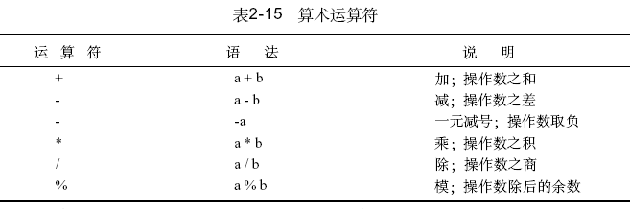
算数运算符
www.qianrushi.com.cn

Slide 73
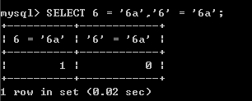
比较运算符
比较运算符允许我们对表达式的左边和右边进行比较。一个比较运算符的结果总是1（真），0（假），或是为NULL（不能确定）。
比较运算符可以用于比较数字和字符串。数字作为浮点值比较，而字符串以不区分大小写的方式进行比较（除非使用特殊的BINARY二进制关键字）
www.qianrushi.com.cn

Slide 74
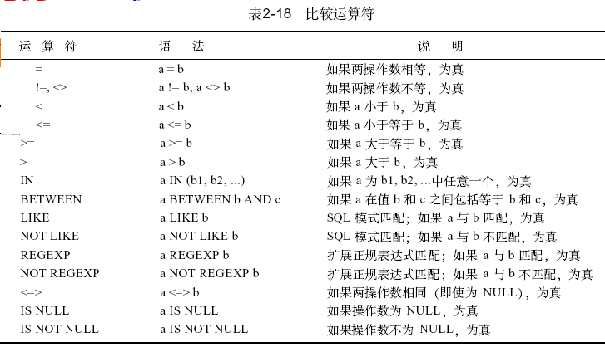
www.qianrushi.com.cn

Slide 75
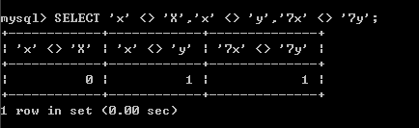
www.qianrushi.com.cn
对于＜＞运算符，如果表达式两边不相等返回真值，相等返回假值。还可以比较字符串

Slide 76
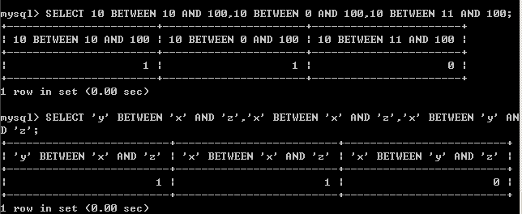
www.qianrushi.com.cn
BETWEEN运算符 用于检验一个值（或者一个求值表达式）是否存在一个指定的范围内：

Slide 77
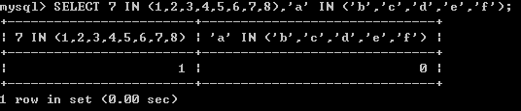
www.qianrushi.com.cn
ＩＮ运算符用于检验一个值（或者一个求值表达式）是否包含在一个指定的值集合中。

Slide 78
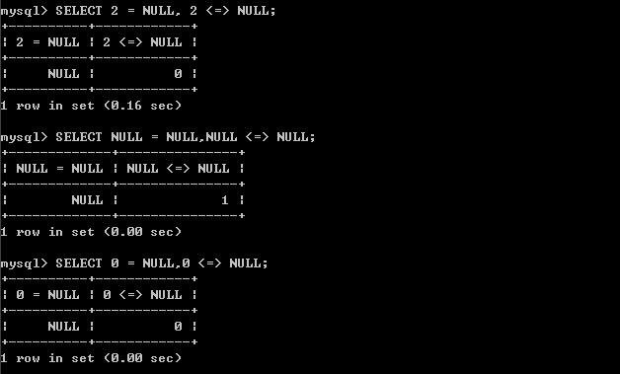
www.qianrushi.com.cn
可以使用IS NULL或者IS NOT NULL运算符来测定是否为空。
可以使用特殊的<=>运算符，MySQL称为”NULL安全的等于”运算符。这意味着即使当包含在比较运算符中的表达式含有一个NULL值时，MySQL也会为比较运算符返回一个真值或假值。

Slide 79
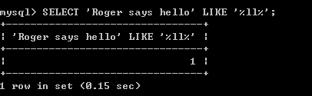
www.qianrushi.com.cn
如果想执行通配符数据搜索，应该使用LIKE运算符。它通过在表达式中允许使用专门的通配字符，可以找出与指定搜索字符串全部或部分匹配的记录。

Slide 80
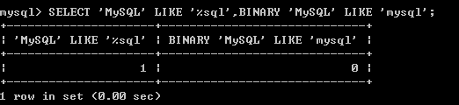
www.qianrushi.com.cn
默认情况下，比较是不区分大小写的方式执行的。然而，以前我们注意到，可以添加BINARY关键字让MySQL执行区分大小写的比较。

Slide 81
MySQL数据库中的通配符
www.qianrushi.com.cn
“%” (百分号) 代表任意长度（长度可以为0）的字符串
  举例：
a%b表示以a开头，以b结尾的任意长度的字符串。如acb，addgb，ab 等都满足该匹配串
“_ ”(下横线) 代表任意单个字符
  举例：
a_b表示以a开头，以b结尾的长度为3的任意字符串。如acb，afb等都满足该匹配串

Slide 82
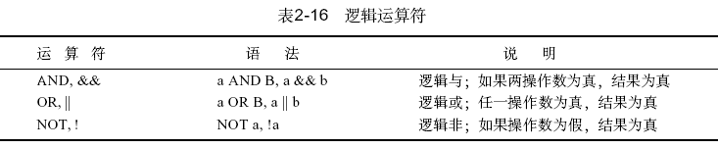
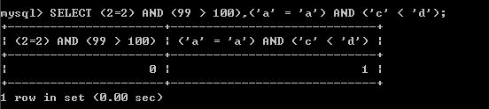
逻辑运算符
www.qianrushi.com.cn

